Slide 1
인과추론 스터디 1주차
김민수
pos02043@gmail.com
https://github.com/minsoo1036

Slide 2
인과관계 연구가 사회에 사용된 사례
여성 호르몬제 치료가 여성의 폐경기 증상 완화에 도움이 된다고 알려져 있었음.
2006년에 인과추론 연구를 통해 이는 사실이 아니었음이 밝혀짐.
즉, 여성 호르몬제 치료가 폐경기 증상 완화에 거의 도움이 되지 않았으며, 오히려 side effect(부작용) 을 초래한다고 밝혀짐.

Slide 3
인과관계 연구가 사회에 사용된 사례
미국 베트남 참전 군인이 장기적으로 더 낮은 소득을 초래함을 인과적으로 밝혀냄.
(전쟁 참전에 대한 보상 필요)
2. 고정관념과 다르게 최저시급 상승이 아르바이트 고용률을 낮추지 않았음이 밝혀짐 (뉴저지 케이스)
Key Question: Did the increase in New Jersey's minimum wage cause fast-food employment to decline?
오히려 일부 지역에서는 고용률이 상승함.

Slide 4
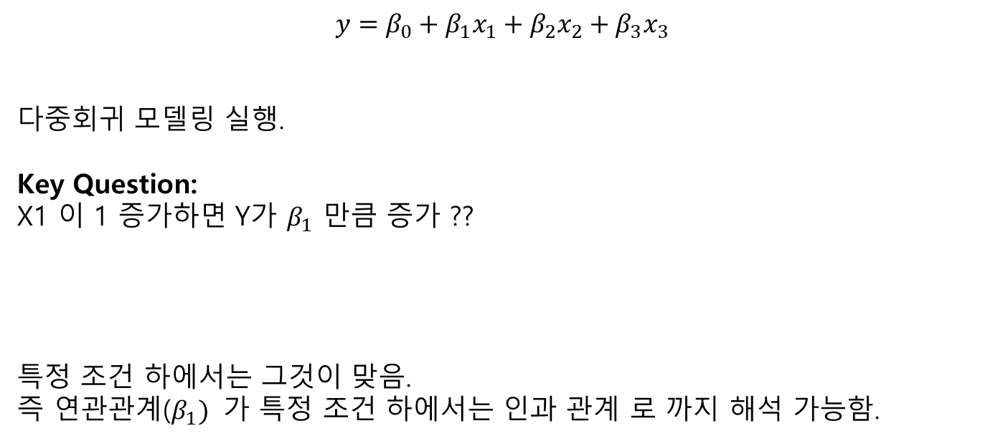
연관관계와 인과관계
$$y=β_{0}+β_{1}x_{1}+β_{2}x_{2}+β_{3}x_{3}$$
다중회귀 모델링 실행.
Key Question:
X1 이 1 증가하면 Y가 $β_{1}$ 만큼 증가 ??
특정 조건 하에서는 그것이 맞음.
즉 연관관계($β_{1})$ 가 특정 조건 하에서는 인과 관계 로 까지 해석 가능함.
그러나 해당 조건을 만족시켰는지 확인하기란 매우 어려운 일이며, 따라서 인과관계 분석이 하나 완료될 때마다 이는 하나의 논문감의 주제가 됨.
(도메인 지식 + 통계적 지식 모두 필요!!)

Slide 5
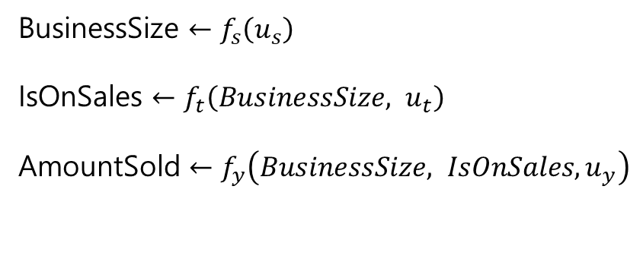
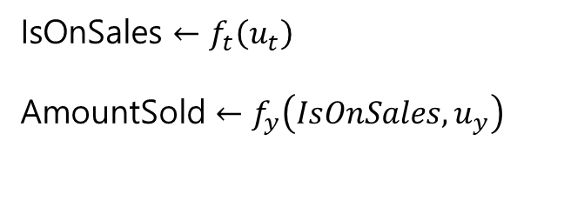
인과추론의 근본적인 문제
더욱 구체화
IsOnSales $←f_{t}\left(u_{t}\right)$
AmountSold $←f_{y}\left(IsOnSales, u_{y}\right)$
BusinessSize $←f_{s}\left(u_{s}\right)$
IsOnSales $←f_{t}\left({BusinessSize, u}_{t}\right)$
AmountSold $←f_{y}\left(BusinessSize, IsOnSales, u_{y}\right)$
BusinessSize
CONFOUNDER
(교란변수)
통제해줘야 하는 변수
IsOnSales
AmountSold

Slide 6
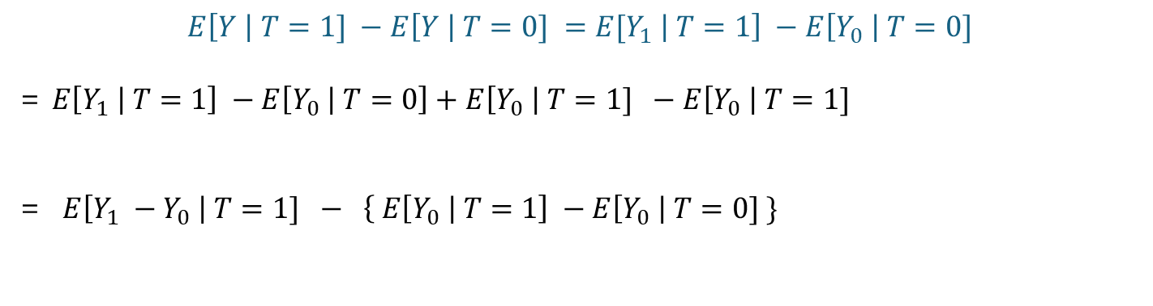
인과추론의 근본적인 문제
왜 차이가 발생하는가 ??
$$E\left[Y \right| T=1] −E\left[Y \right| T=0] =E[Y_{1} \left| T=1\right] −E\left[Y_{0} \right| T=0]$$
= $E\left[Y_{1} \left| T=1\right] −E\left[Y_{0} \right| T=0\right]+E\left[Y_{0} \right| T=1] −E\left[Y_{0} \right| T=1]$
= $E\left[Y_{1} −Y_{0} \right| T=1] − \left\{ E\left[Y_{0} \right| T=1\right] −E\left[Y_{0} \right| T=0] \}$
ATT
BIAS
BIAS가 0이 아니라면,
Treatment 를 받았던 집단과 안받았던 집단간에
본질적으로 차이가 있었다는것 을 의미

Slide 7
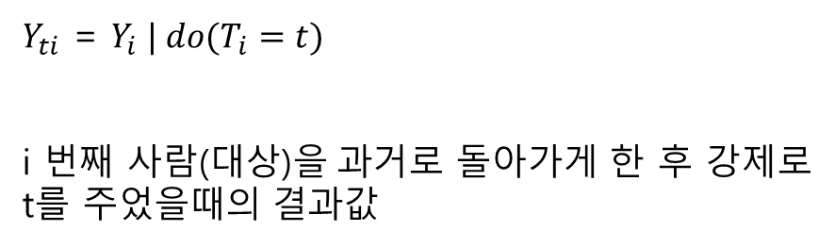
잠재적 결과
$Y_{ti}$ = $Y_{i} | do(T_{i}=t)$
i 번째 사람(대상)을 과거로 돌아가게 한 후 강제로 t를 주었을때의 결과값

Slide 8
인과관계 추론을 위해 필요한 가정들
일치성 (Consistency)
SUTVA (Stable Unit of Treatment Value Assumption)
Ignorability (= exchangeability)
Positivity
Optional (i.i.d 상황에서는 필수)

Slide 9
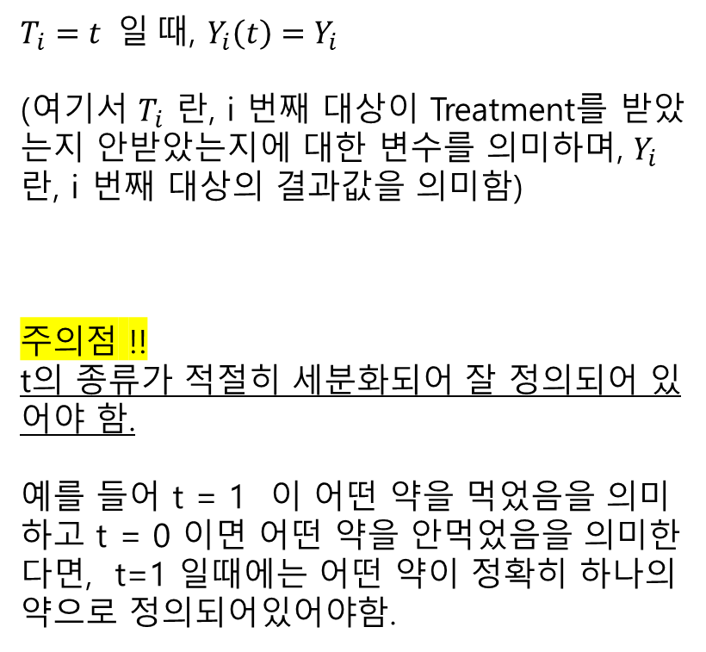
일치성
$T_{i}=t 일$때, $Y_{i}\left(t\right)=Y_{i}$
(여기서 $T_{i}$ 란, i 번째 대상이 Treatment를 받았는지 안받았는지에 대한 변수를 의미하며, $Y_{i}$ 란, i 번째 대상의 결과값을 의미함)
주의점 !!
t의 종류가 적절히 세분화되어 잘 정의되어 있어야 함.
예를 들어 t = 1 이 어떤 약을 먹었음을 의미하고 t = 0 이면 어떤 약을 안먹었음을 의미한다면, t=1 일때에는 어떤 약이 정확히 하나의 약으로 정의되어있어야함.
https://raniche-note.tistory.com/11
잘못된 예시 :: t=1 을 “A 제약회사의 약을 투여“ 라고 추상적으로 정의한다면 같은 t=1 이더라도 A 제약회사의 해열제 약인지 소화제 약인지 구분이 안됨!!

Slide 10
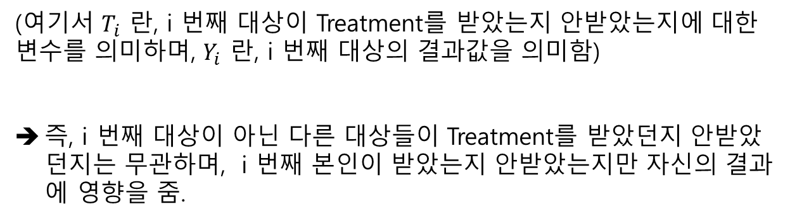
SUTVA
$$Y_{i}\left(T_{i}\right)=Y_{i}(T_{1}, T_{2}, …, T_{i}, …T_{n})$$
(여기서 $T_{i}$ 란, i 번째 대상이 Treatment를 받았는지 안받았는지에 대한 변수를 의미하며, $Y_{i}$ 란, i 번째 대상의 결과값을 의미함)
즉, i 번째 대상이 아닌 다른 대상들이 Treatment를 받았던지 안받았던지는 무관하며, i 번째 본인이 받았는지 안받았는지만 자신의 결과에 영향을 줌.

Slide 11
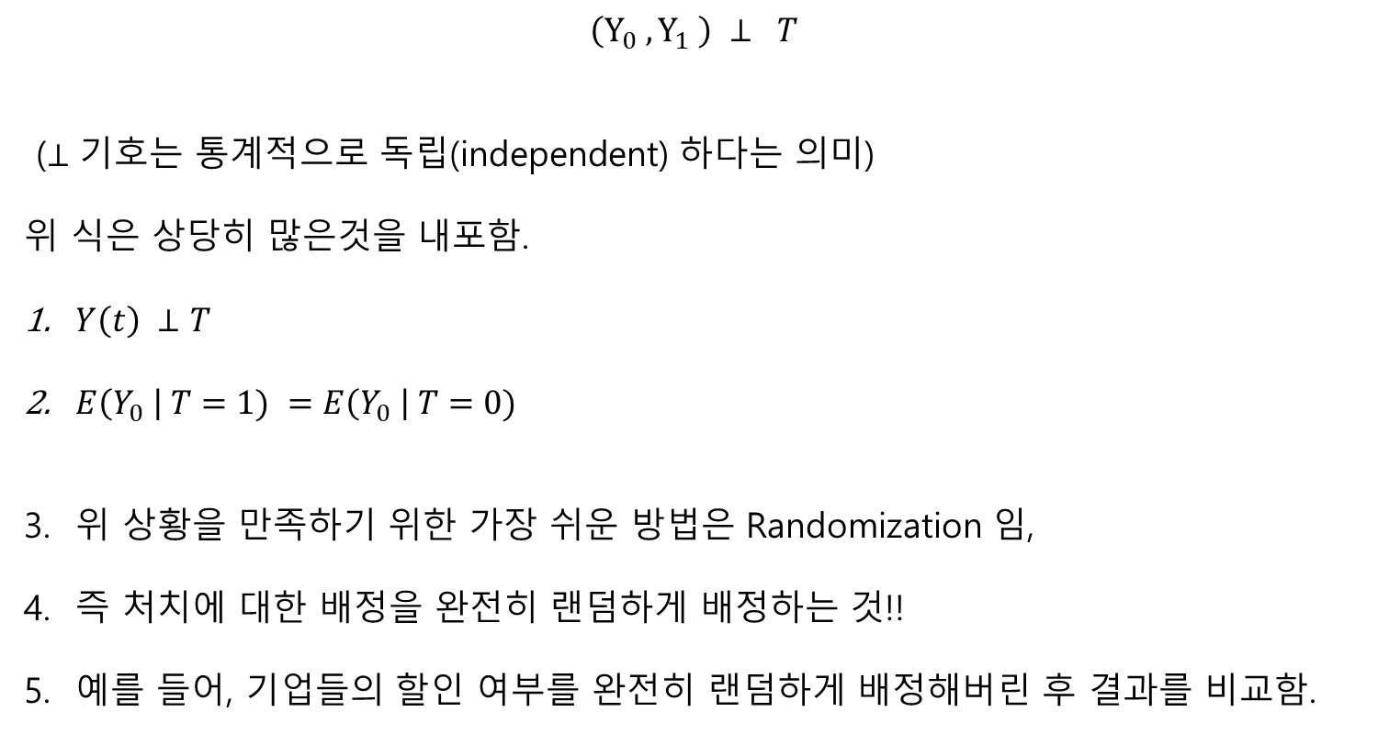
Ignorability
$$\left(Y_{0} , Y_{1} \right) ⊥ T$$
($⊥기$호는 통계적으로 독립(independent) 하다는 의미)
위 식은 상당히 많은것을 내포함.
$Y\left(t\right) ⊥T$
$E\left(Y_{0} \right| T=1) =E\left(Y_{0} \right| T=0)$
위 상황을 만족하기 위한 가장 쉬운 방법은 Randomization 임,
즉 처치에 대한 배정을 완전히 랜덤하게 배정하는 것!!
예를 들어, 기업들의 할인 여부를 완전히 랜덤하게 배정해버린 후 결과를 비교함.
https://raniche-note.tistory.com/12

Slide 12
식별과 추정
인과추론(Causal Inference) 과정은 식별과 추정 두 step으로 이루어짐.
식별 (Identification) : 관측 가능한 데이터로 인과 추정량을 표현하는 방법을 알아내는 단계
추정 (Estimation) : 실제로 데이터를 사용하여 앞서 식별한 인과 추정량을 추정하는 단계
Formula(식) 만들기 – 보통 기호로 표현
실제 데이터 대입 – 숫자로 표현됨

Slide 13
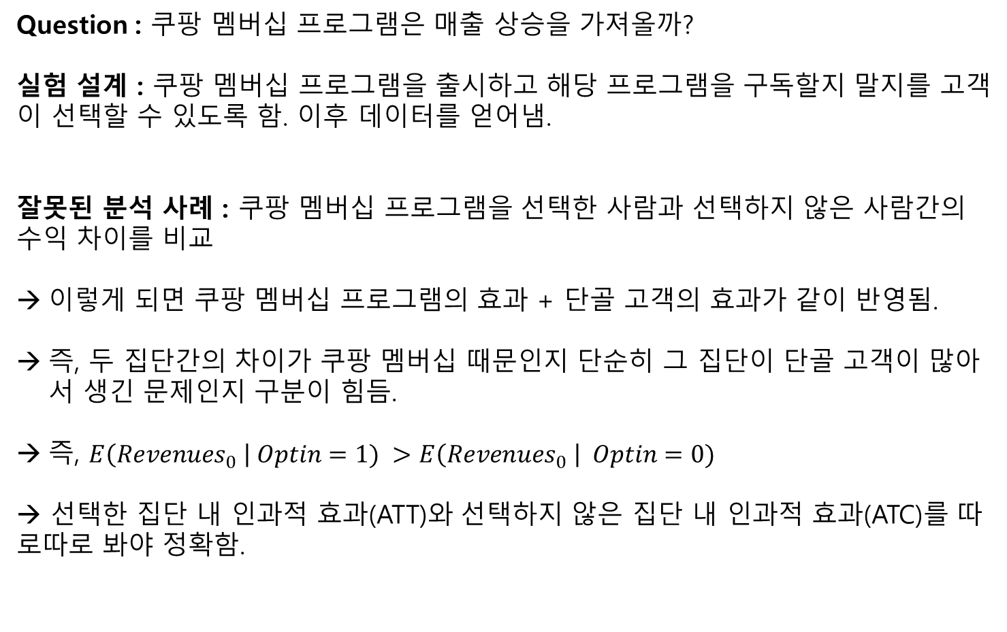
쿠팡 Example
Question : 쿠팡 멤버십 프로그램은 매출 상승을 가져올까?
실험 설계 : 쿠팡 멤버십 프로그램을 출시하고 해당 프로그램을 구독할지 말지를 고객이 선택할 수 있도록 함. 이후 데이터를 얻어냄.
잘못된 분석 사례 : 쿠팡 멤버십 프로그램을 선택한 사람과 선택하지 않은 사람간의 수익 차이를 비교
이렇게 되면 쿠팡 멤버십 프로그램의 효과 + 단골 고객의 효과가 같이 반영됨.
즉, 두 집단간의 차이가 쿠팡 멤버십 때문인지 단순히 그 집단이 단골 고객이 많아서 생긴 문제인지 구분이 힘듬.
즉, $E\left(Revenues_{0} \right| Optin=1) >E\left(Revenues_{0} \right| Optin=0)$
→ 선택한 집단 내 인과적 효과(ATT)와 선택하지 않은 집단 내 인과적 효과(ATC)를 따로따로 봐야 정확함.
선택한 사람들의 수익이 프로그램 전에도 원래 더 높았음.

Slide 14
PDS Example
Question1 : 운임(proxy: CCFI)이 오르면 정말로 철강재 가격이 오를까?
Question2 : 미국에서 철강재에 보편 관세를 매기면 정말로 미국 철강재 가격이 오를까?
Question3 : 기후 변화로 인해 코코아 생산량이 줄어들어 코코아 가격이 오른 것이 맞을까?
Question4 : 중국에서 미국산 농산물 수입을 줄이면 국제 농산물 가격은 오를까, 내릴까?
인과추론에 필요한 요소들
Data
데이터 사이언스적 지식
도메인적 지식 (데이터 생성에 대한 이해/가정)
인과추론의 목표
관심이 있는 원인과 결과 관계 파악
전반적인 메커니즘 파악

